Slide 1
শুভেচ্ছা সবাইকে

Slide 2
শিক্ষক পরিচিতি
নামঃ মোঃ মার্কনী হোসেন পদবীঃ সিনিয়র সহকারী শিক্ষক (জীব বিজ্ঞান)
স্কুলঃ রুহিয়া বালিকা উচ্চ বিদ্যালয় বিদ্যালয়

Slide 3
জীববিজ্ঞান
নবম শ্রেণি
২য় অধ্যায়
সময়: ৪5 মিনিট

Slide 4
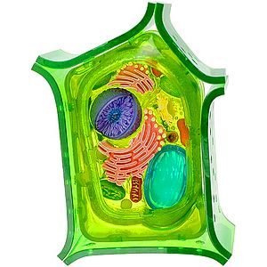
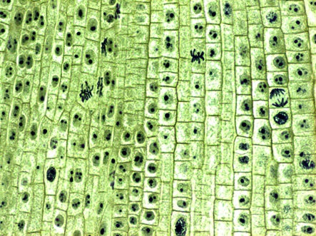
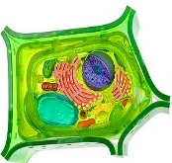
ক
খ

Slide 5
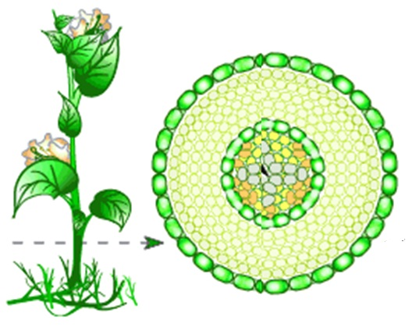
উদ্ভিদ টিস্যু

Slide 6
শিখনফল
এই পাঠ শেষে শিক্ষার্থীরা---
১.উদ্ভিদ টিস্যু কী তা ব্যাখ্যা করতে পারবে
2.উদ্ভিদ টিস্যুর প্রকারভেদ করতে পারবে
3.সরল টিস্যু ব্যাখ্যা করতে পারবে ।
Notes:
।

Slide 7
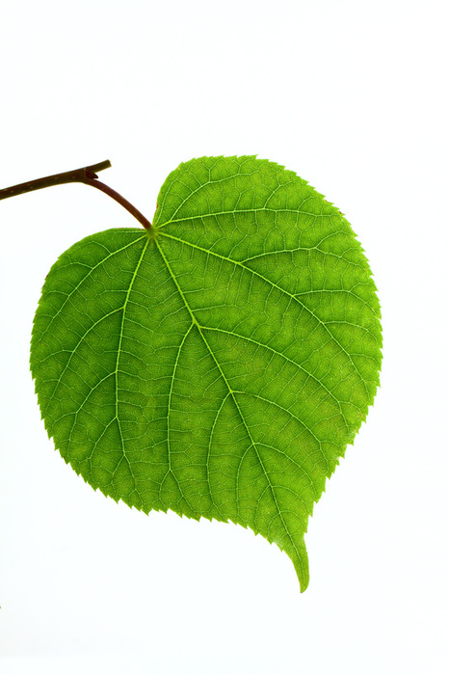
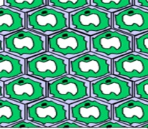
চিত্রের কোষগুলোর উৎপত্তি কী একই স্থান হয়েছে ?
উদ্ভিদ টিস্যু কী ?
চিত্রের কোষগুলো কী দেখতে একরকম ?
নিচের চিত্রে কী দেখছ ?
এদের কী আমরা উদ্ভিদটিস্যু বলতে পারি ?
একগুচ্ছ কোষ
একগুচ্ছ কোষ একই স্থান থেকে উৎপত্তি হয়ে একই কাজ করে । সেই কোষগুচ্ছই টিস্যু ।

Slide 8
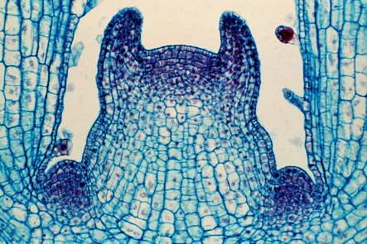
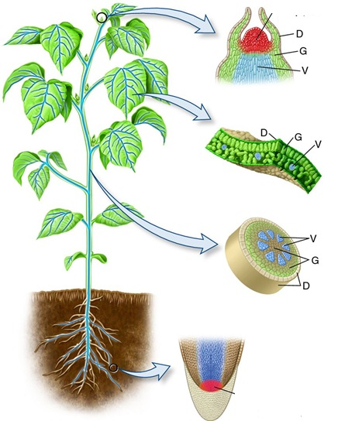
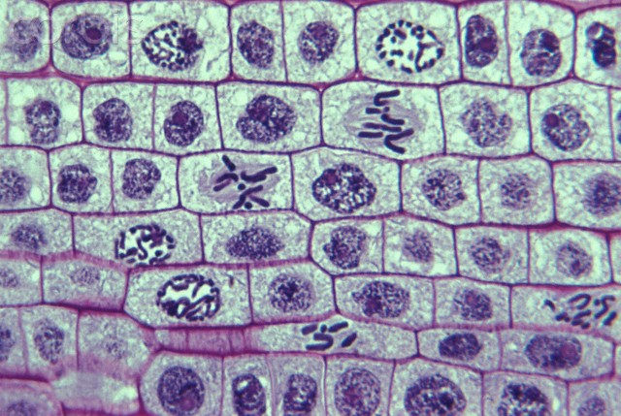
যে টিস্যু বিভাজনে অক্ষম সে টিস্যুকে কী টিস্যু বলে ?
নিচের ক ও খ চিত্রের মধ্যে কোনটিতে বিভাজন হচ্ছে ?
যে টিস্যু বিভাজনে সক্ষম সে টিস্যুকে কী টিস্যু বলে ?
ক
খ
স্থায়ী টিস্যু
ভাজক টিস্যু

Slide 9
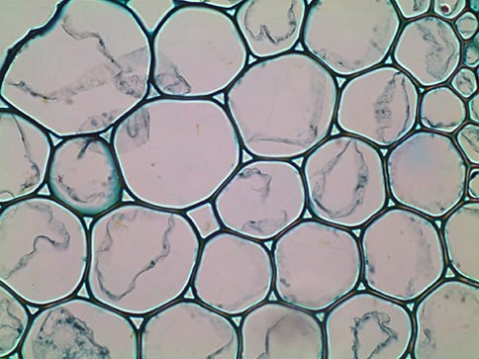
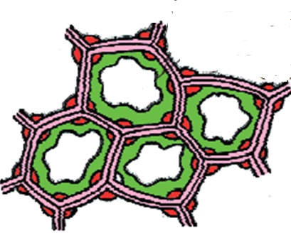
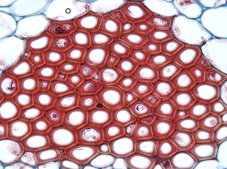
নিচের চিত্রগুলোর মধ্যে তুলনা কর ?
সরল টিস্যু তিন প্রকার
প্যারেনকাইমা
কোলেনকাইমা
স্কেরেনকাইমা

Slide 10
একক কাজ
সময় : ২মি.
উদ্ভিদ টিস্যুর প্রকারভেদ লিখ ?

Slide 11
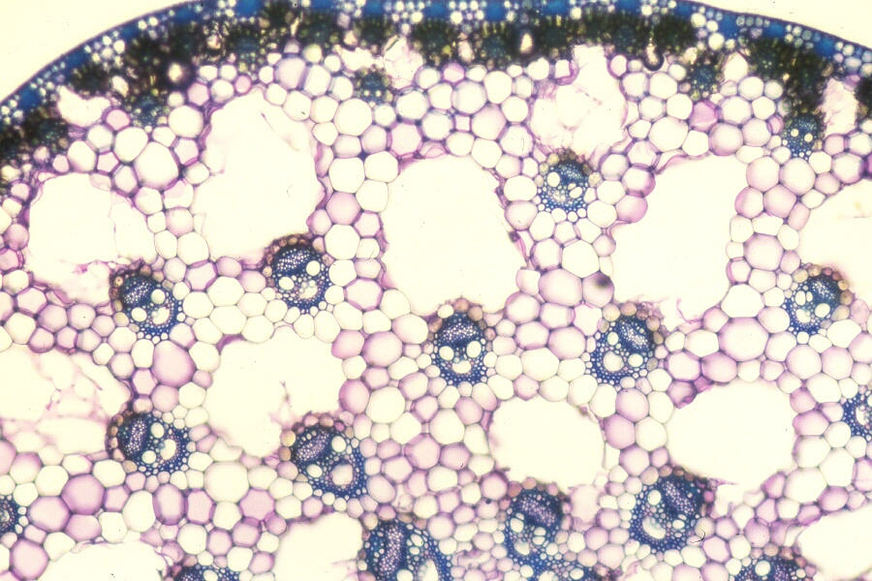
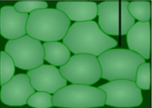
প্যারেনকাইমা
ক ও খ নং চিত্রের কোষগুলো দেখতে কেমন ?
নিচের চিত্রে কী কী বৈশিষ্ট্য দেখতে পারছ?
ক
ক্লোরেনকাইমা
অ্যারেনকাইমা
খ

Slide 12
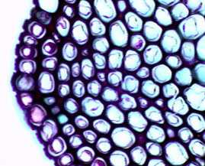
কোলেনকাইমা
নিচের চিত্রে কী কী বৈশিষ্ট্য দেখতে পারছ?

Slide 13
স্ক্লেরেনকাইমা
নিচের চিত্রে কী কী বৈশিষ্ট্য দেখতে পারছ?

Slide 14
দলগত কাজ
সময়: ৬ মি.
তিন ধরণের সরল টিস্যুর চিত্র অংকন কর ।

Slide 15
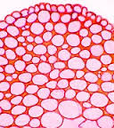
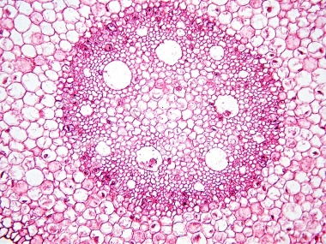
মূল্যায়ন
২। উদ্ভিদটিস্যুর প্রকারভেদ বল?
৩। চিত্রের টিস্যুর উল্লেখযোগ্য বৈশিষ্ট্য বল ?
১। চিত্রের বিন্যাসকে আমরা বলতে পারি -
ক. কোষ
খ. টিস্যু
গ. স্নায়ু কোষ
ঘ. পেশী টিস্যু

Slide 16
বাড়ির কাজ
জবা ফুলের পাতার শিরা ,ফুলের বোটায় যে ধরণের টিস্যু দেখতে পাওয়া যায় তার গঠন বৈশিষ্ট্য লিখ ।

Slide 17
গুরুত্বপূর্ণ শব্দসমূহ
ভাজক টিস্যু
স্থায়ী টিস্যু
প্যারেন কাইমা
কোলেনকাইমা
স্ক্লেরেনকাইমা

Slide 18
ধন্যবাদ

